Slide 1
BAJKY – klasické a moderní
……. když zvířata jednají jako lidé

Slide 2
Základem bajky je, že zvířata mluví a konají jako lidé a z tohoto jednání vyplyne nějaké poučení, či kritika.
Zvířata tím získávají lidské vlastnosti, které se pro ně tímto stávají typické (např. liška je chytrá až vychytralá).
Cílem bajky je kritizovat nějaké společenské nešvary, působit na lidi a vychovávat je.
Bajky byly původně určeny dospělým.

Slide 3
krátké veršované nebo prozaické vyprávění příběhu
vystupují zde zvířata a věci
vyplývá z ní mravní ponaučení
některé bajky jsou staré až 3 tisíce let

Slide 4
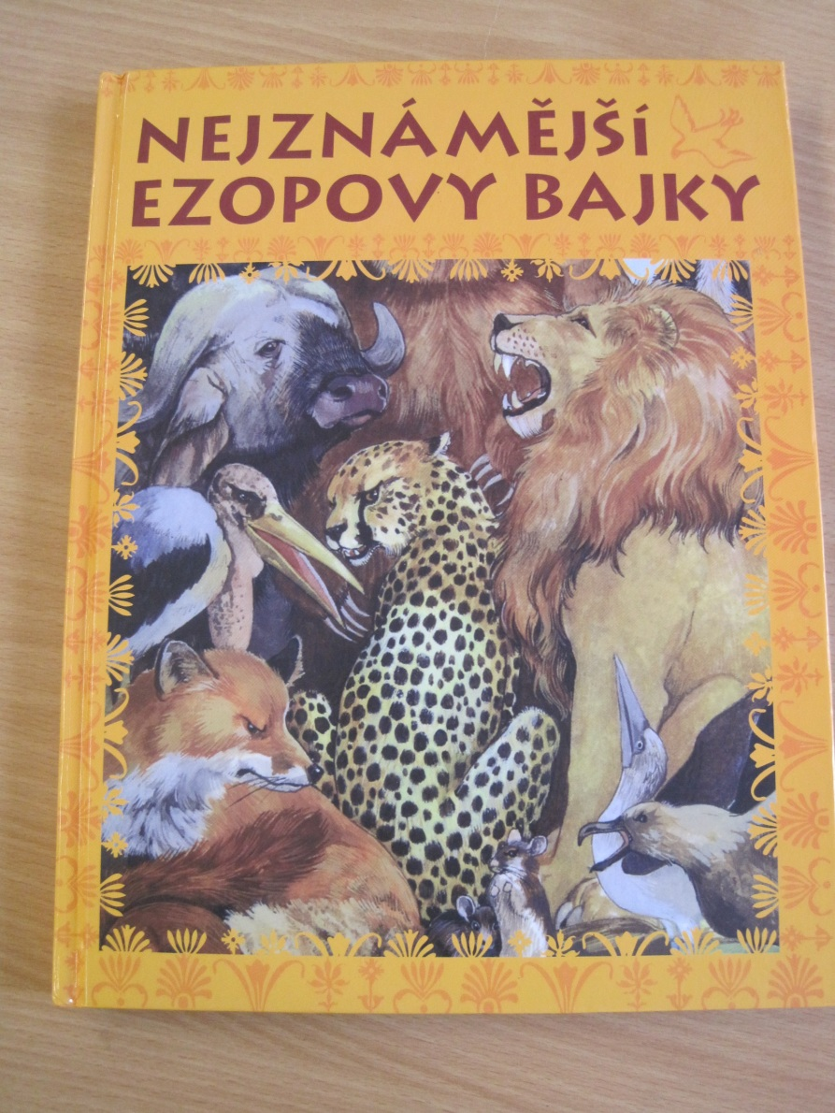
Ezop je považován za zakladatele řecké bajky a patří k nejznámějším bajkařům.
Ezopova tvorba se stala postupem času známou po celém světě (např. O silném lvu, O pyšném orlu,
O chytré lišce aj.).

Slide 5
Bidpaj
o jeho životě víme málo
žil asi ve 3. stol. n. l.
jeho bajky byly součástí Patera nauk = učebnice pro prince, který se zde učil moudrosti

Slide 6
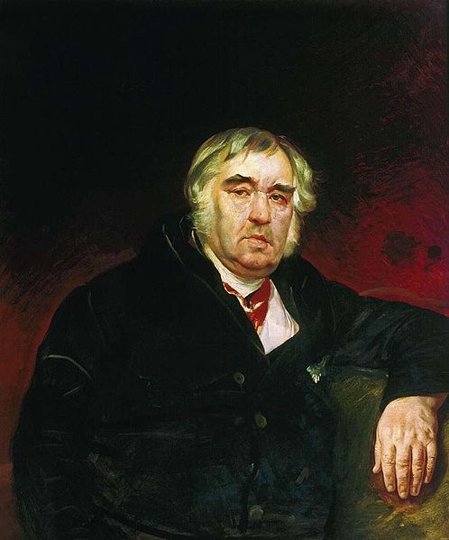
Ivan Andrejevič Krylov (1769–1844), Rusko
Světovou proslulost mu přinesly bajky, kterých vytvořil kolem 200. Kritizují nejen zlé lidské vlastnosti, ale nastavují zrcadlo tehdejší ruské společnosti, cara nevyjímaje.

Slide 7

Vlk a beránek
Hladový vlk spatřil malého beránka, jak pije u potoka. Vlk potřeboval najít důvod, pro nějž by mohl beránka sežrat. Vymýšlí si, že mu beránek kalí vodu, že byl na něj drzý , ale beránek mu jeho obvinění vyvrací. Vlk se rozzlobí a nehledá již další obvinění: „Už tím jsi vinen, že mám hlad,“ říká beránkovi a odnáší si ho v zubech.
Naučení: Kdo je bohatý, mocný a silný, je vždy v právu – slabý a chudý se spravedlnosti nedovolá.

Slide 8
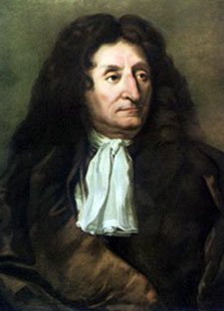
Jean de La Fontaine (1621–1695), Francie
Jeho bajky byly spíše jako malá dramata.
Zachytil obraz francouzské společnosti 17. století.

Slide 9
pobýval v klášteře
miloval četbu
vystudoval práva
své bajky psal ve verších

Slide 10
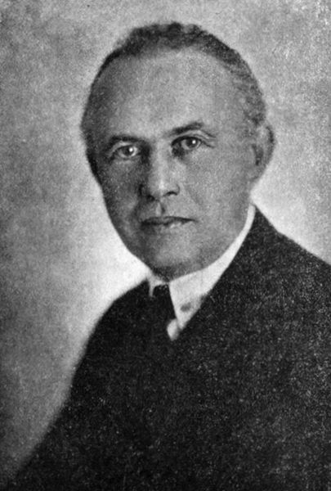
Český představitel
Ivan Olbracht (1882–1952)
O mudrci Bidpajovi a jeho zvířátkách
zpracování staroindických bajek

Slide 11
Rozdělení bajek pro náš účel
bajky, které vznikaly v dávných dobách = bajky klasické
bajky současných autorů = bajky moderní

Slide 12
Jiří Žáček
*1945
český spisovatel a překladatel
žije v Praze (ženatý, děti, vnuci)
původně studoval technický obor
přešel ke psaní
jeho básně jsou plné humoru a nadsázky
Bajky i nebajky pro malé i velké děti

Slide 13
Ukázka moderní bajky
Jiří Žáček „Mlsná kráva“
Vlezla kráva do spíže,
teď je v stavu beztíže,
ZDRAVÍ, SÍLU NAJDEŠ V SÝRU –
ale kráva nezná míru.
A teď škytá, škyt a škyt,
bledne, modrá, není fit.
Přežrala se, potvora –
zavolejte doktora!
Ať jí řekne: Milá krávo,
přejídat se není zdrávo.
Ten, kdo žere takhle moc,
zakládá si na nemoc!

Slide 14
Něco nového…
Vlastnosti postav nejsou často v bajkách pojmenovány přímo, ale vyplývají až z jejich jednání a chování.
Autor používá tzv. alegorie (jinotaje).
alegorie = způsob nepřímého, obrazného vyjádření děje, abstraktního pojmu nebo určité vlastnosti.

Slide 15
Stále něco nového…
zvířecí jinotaje = přirovnání ke zvířatům podle typických vlastností
hladový jako vlk
moudrý jako sova
hloupý jako osel
pyšný jako páv
vychytralý jako liška
tlustý jako prase

Slide 16
Procvičení a příklady
Přiřaď k sobě správně obě části přísloví:
Komu se nelení, doma nejlíp.
Lepší vrabec v hrsti tomu se zelení.
Všude dobře než holub na střeše.
Jak se do lesa volá, břehy mele.
Tichá voda tak se z lesa ozývá.
Kdo jinému jámu kopá, nejsou koláče.
Bez práce sám do ní padá.

Slide 17
Procvičujeme dále
Znáš nějaké pranostiky vztahující se k měsíci:
únor
březen
červen
září

Slide 18
Zkouška znalostí
Jaké tvrzení není správné?
a/ Za zakladatele bajky je považován Ezop.
b/ Mezi tvůrce bajek patří Jiří Žáček, Jean de La Fontaine a Václav Havel.
c/ Hlavními postavami jsou často zvířata.
d/ Z bajek vyplývá mravní ponaučení.
Pojem alegorie znamená:
a/ přenesení významu na základě vnitřní souvislosti
b/ zvukovou shodu hlásek na konci verše
c/ nepřímé, obrazné vyjádření
d/ vyjádření autorových pocitů
Doplň: Je pyšný jako …
a/ páv
b/ Pyšná princezna
c/ opice
d/ karafiát
Které tvrzení je nesprávné?
V bajkách autor často užívá:
a/ přímou řeč
b/ přísloví
c/ alegorii
d/ odborné názvy

Slide 19
Použité zdroje:
http://cs.wikipedia.org/wiki/Bajka
http://cs.wikipedia.org/wiki/Ezop
http://cs.wikipedia.org/wiki/Ivan_Andrejevi%C4%8D_Krylov
Obrázky:
http://cs.wikiquote.org/wiki/Soubor:Ivan_Krylov.jpg
http://commons.wikimedia.org/wiki/File:Jean-de-la-fontaine.jpg
http://commons.wikimedia.org/wiki/File:Ivan_Olbracht_1929.jpg?uselang=cs
vlastní fotografie
ostatní obrázky: www.office.microsoft.com
Ezop.: Nejznámější Ezopovy bajky
[cit. 2012-10-02].

